Slide 1
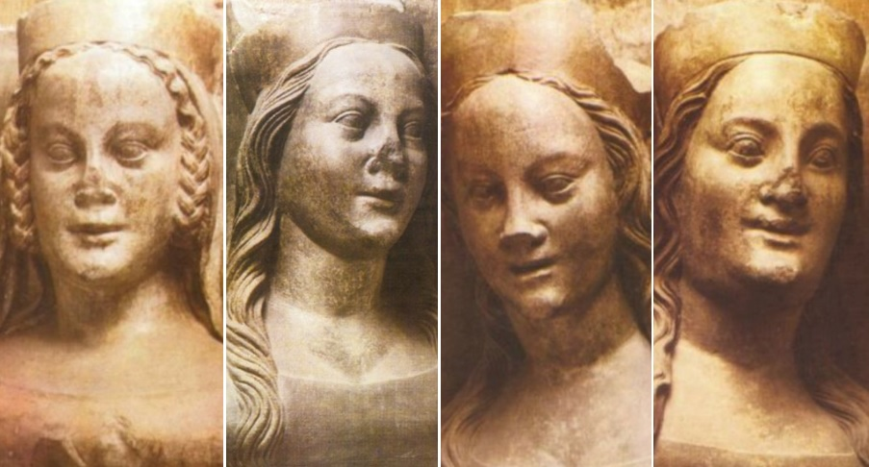
MANŽELKY KARLA IV.
37. hodina

Slide 2
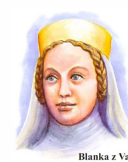
Blanka z Valois
v době sňatku ji bylo 7 let – poté na 7 let žili odděleně → ve 14 letech opět spolu
dobré srdce, u Čechů oblíbená, naučila se česky
blond se světlou pletí, nebývale štíhlá a krásná
Karlovi dala dvě dcery
  Markétu a Kateřinu
neznámá příčina smrti
  tuberkulóza x sebevražda?

Slide 3
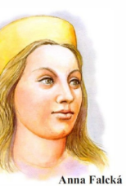
Anna Falcká
Karel IV. si ji vzal po 7 měsících po smrti Blanky
Čechy ne moc oblíbená
ne moc chytrá
pro nepříjemný hlas se ji přezdívalo „mečka“
jediný syn Václav (smrt ve dvou letech)
měla spadnout z koně a zlomit si vaz

Slide 4
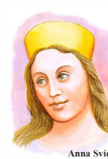
Anna Svídnická
sňatek po 4 měsících od smrti předchozí Anny Falcké
původně určena synovi Václavovi, který ve dvou letech zemřel → Karel se rozhodl, že si ji vezme sám
zřejmě nejkrásnější žena tehdejší Evropy (opěvována v kronikách)
podobala se Blance – chytrá, zbožná pokorná, empatická, milovnice umění
dcera Alžběta, syn Václav (pozdější král)
zemřela u třetího porodu (syn, zemřel také, ani nedostal jméno)

Slide 5
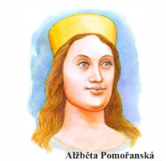
Eliška (Alžběta) Pomořanská
svatba po necelém roce od smrti Anny Svídnické
rázná, sebevědomá, neústupná
uměla lámat meče, měla velkou fyzickou sílu
o 31 let mladší než Karel (16 a 47 let)
matka Zikmunda (Lišky ryšavé) – další dědic
na svou dobu hodně vysoká (169 cm)

Slide 6
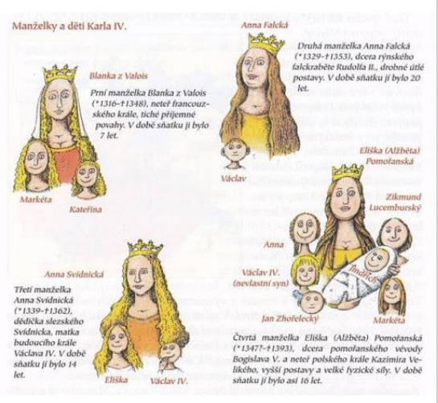
POJĎME SI TO SHRNOUT ☺

Slide 7
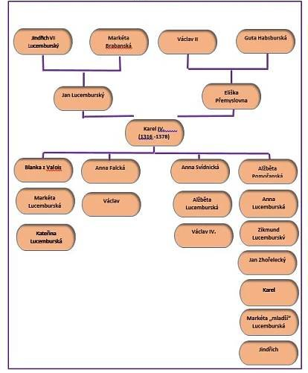

Slide 8
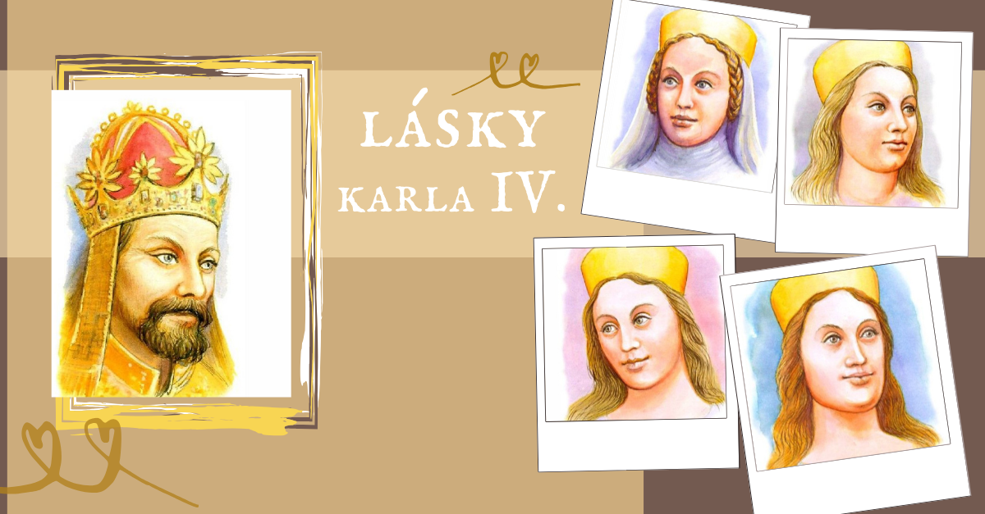

Slide 9
Přiřazovačka ☺
Nápověda: 5 + 4 + 5 + 6

